Slide 1
2024 3D애니메이션2 기말 프로젝트 보고 (1주차) 〈비상구非常口〉
게임공학과 2022180003 김도엽

Slide 2
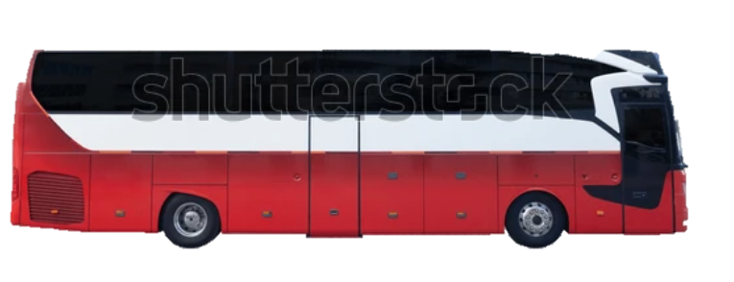
기획 변경
영상 중 터널의 입구 부분을 삭제
-> 영상의 분량 축소, 영상 제작에 요구되는 배경 모델 감축
현재 시점의 주인공이 터널 입구를 서성거림.
기이한 비상구를 발견하고
바로 현재 시점으로 전환
현재 시점의 주인공이 기이한 비상구를 들어감
이내 터널을 들어감.
과거 시점의 주인공이 고속버스를 타는 모습.
다른 세계를 맞이한 주인공
과거 시점의 주인공과 미래 시점의 주인공이 전환되는 역전적 구성

Slide 3
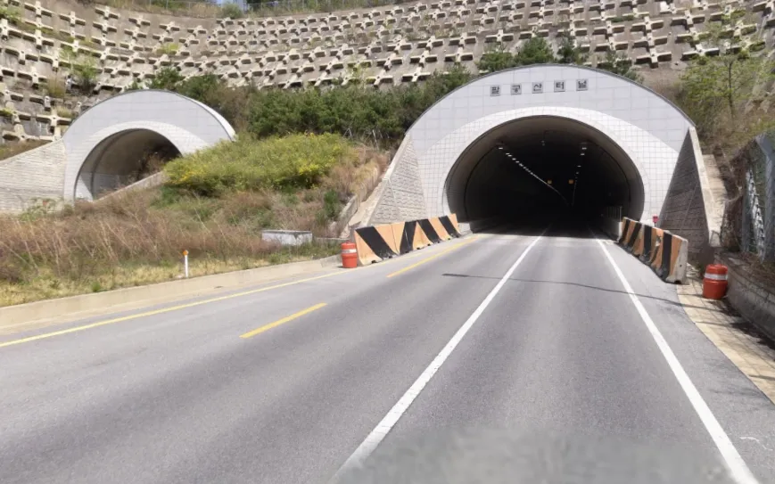
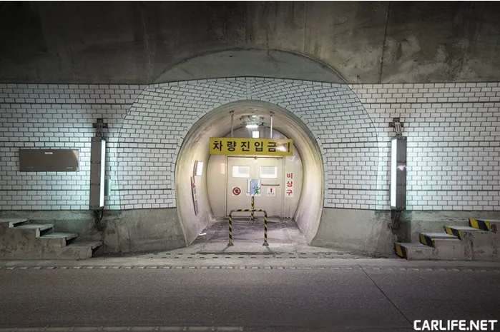
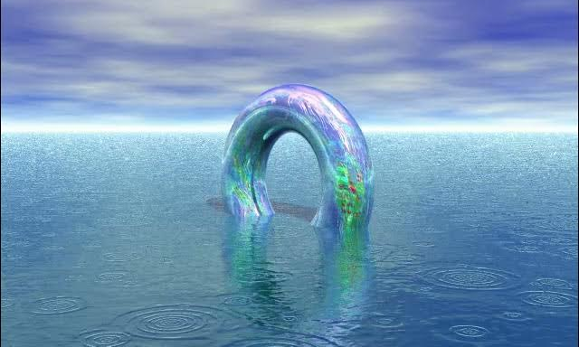
기획 변경
#1. 터널 입구
#2. 고속버스 안
#3. 비상구 입구
#4. ???

Slide 4
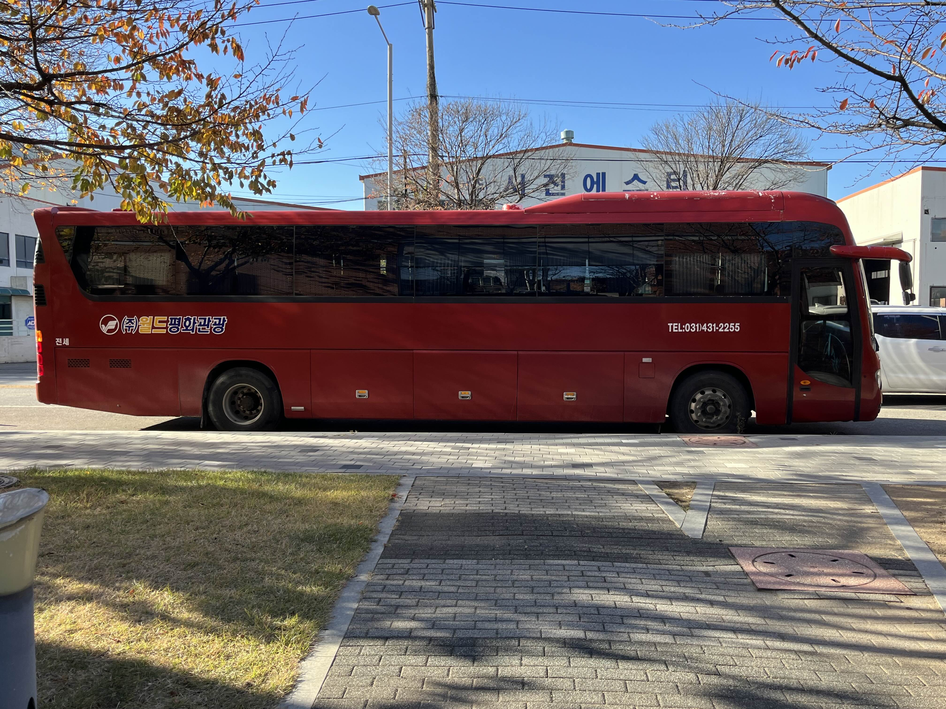
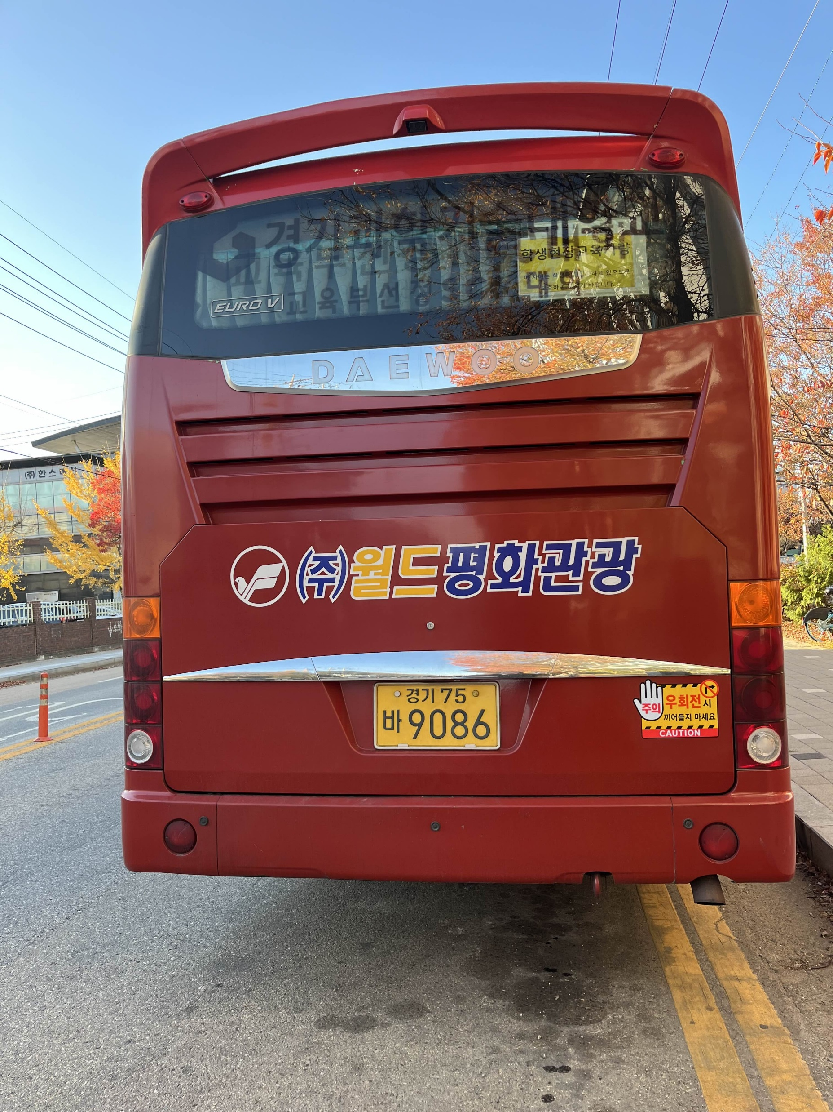
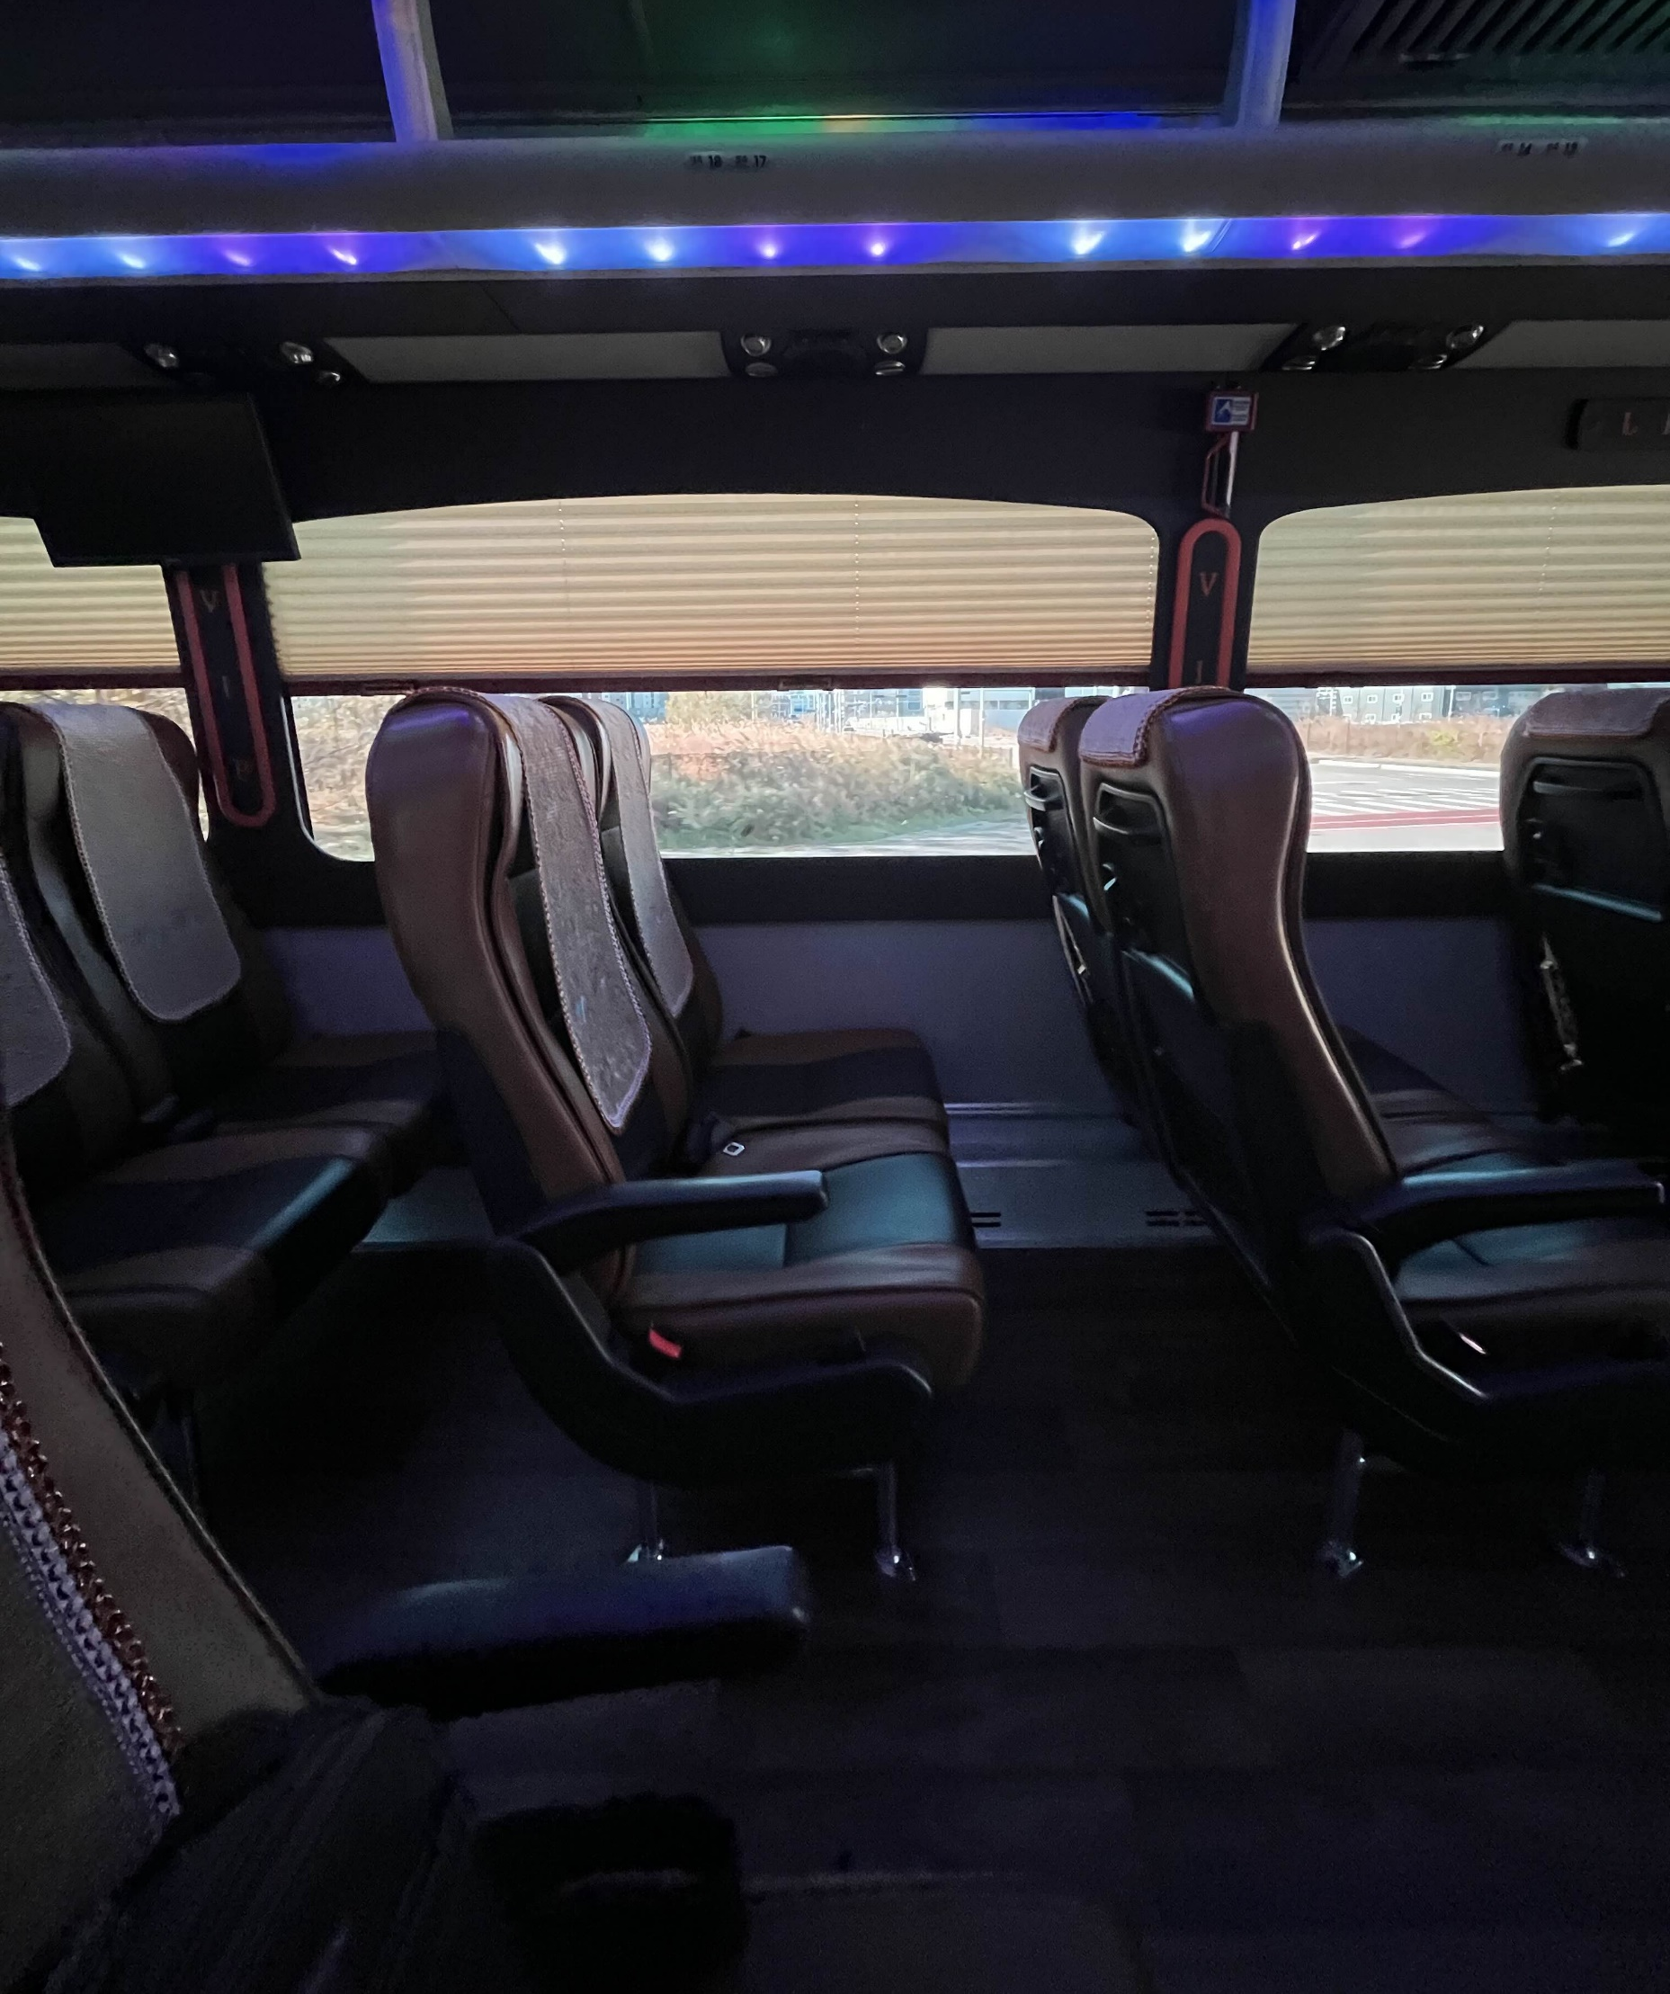
자료 수집

Slide 5
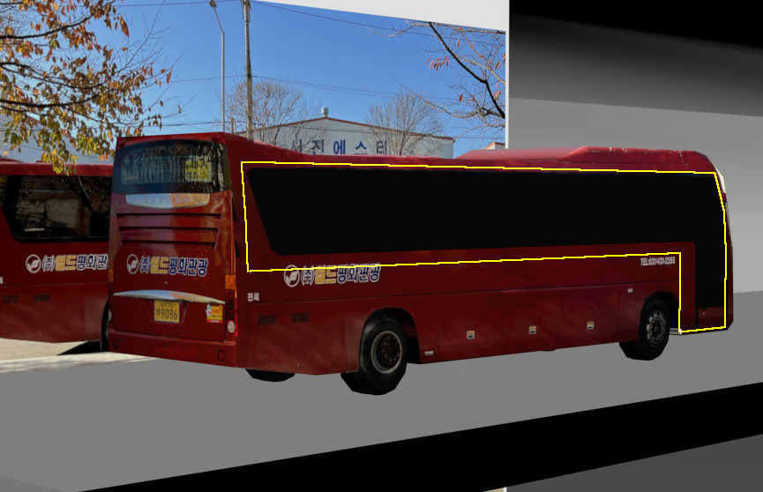
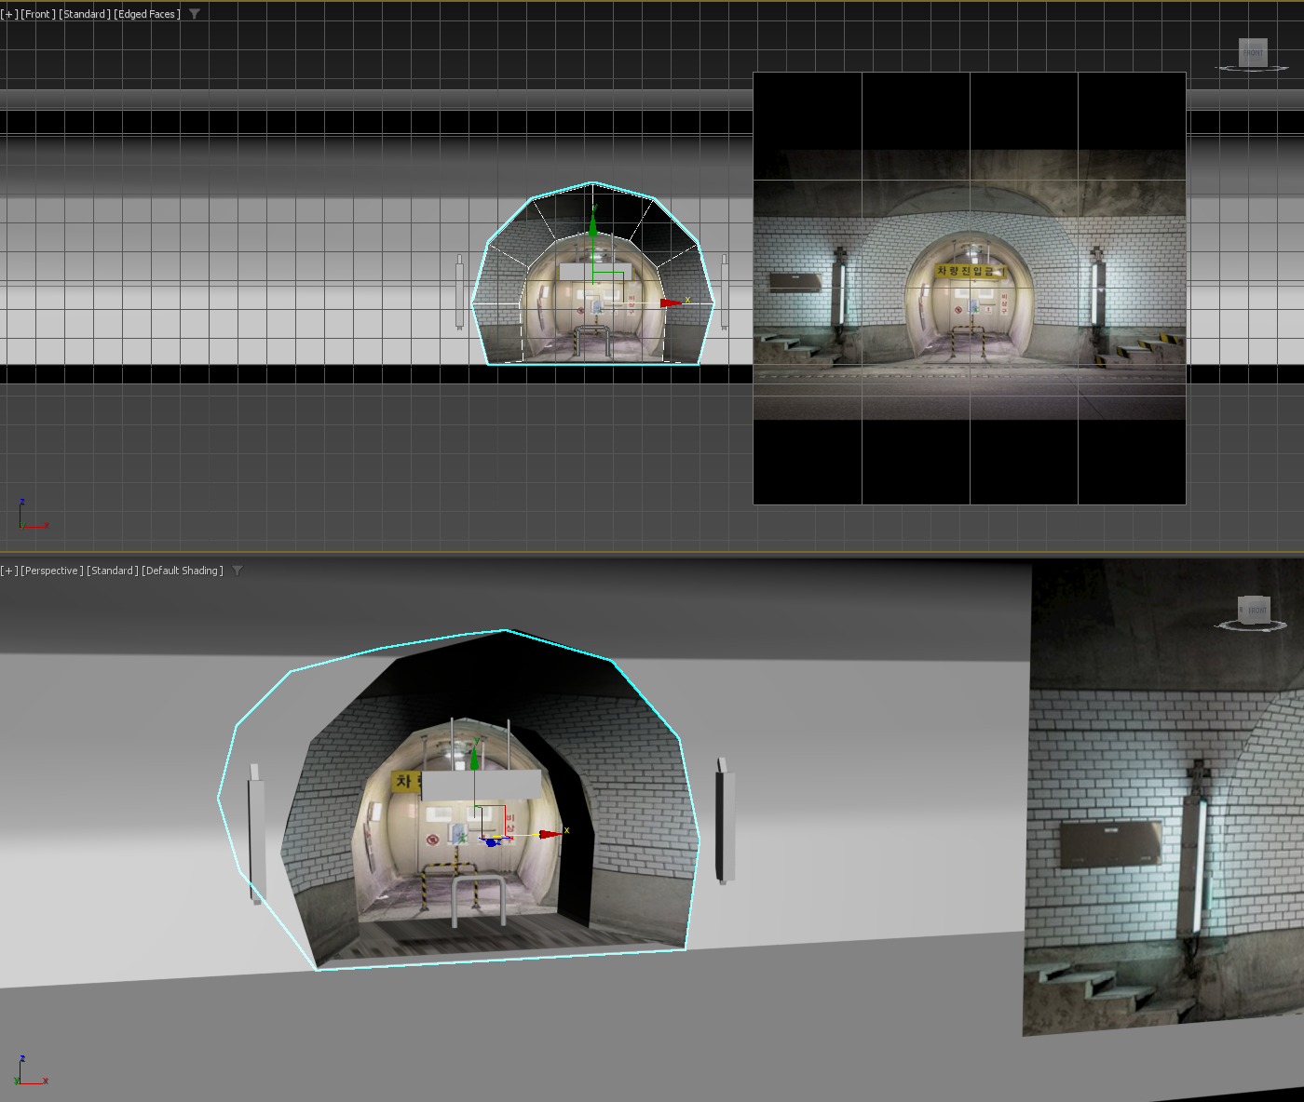
모델 제작

Slide 6
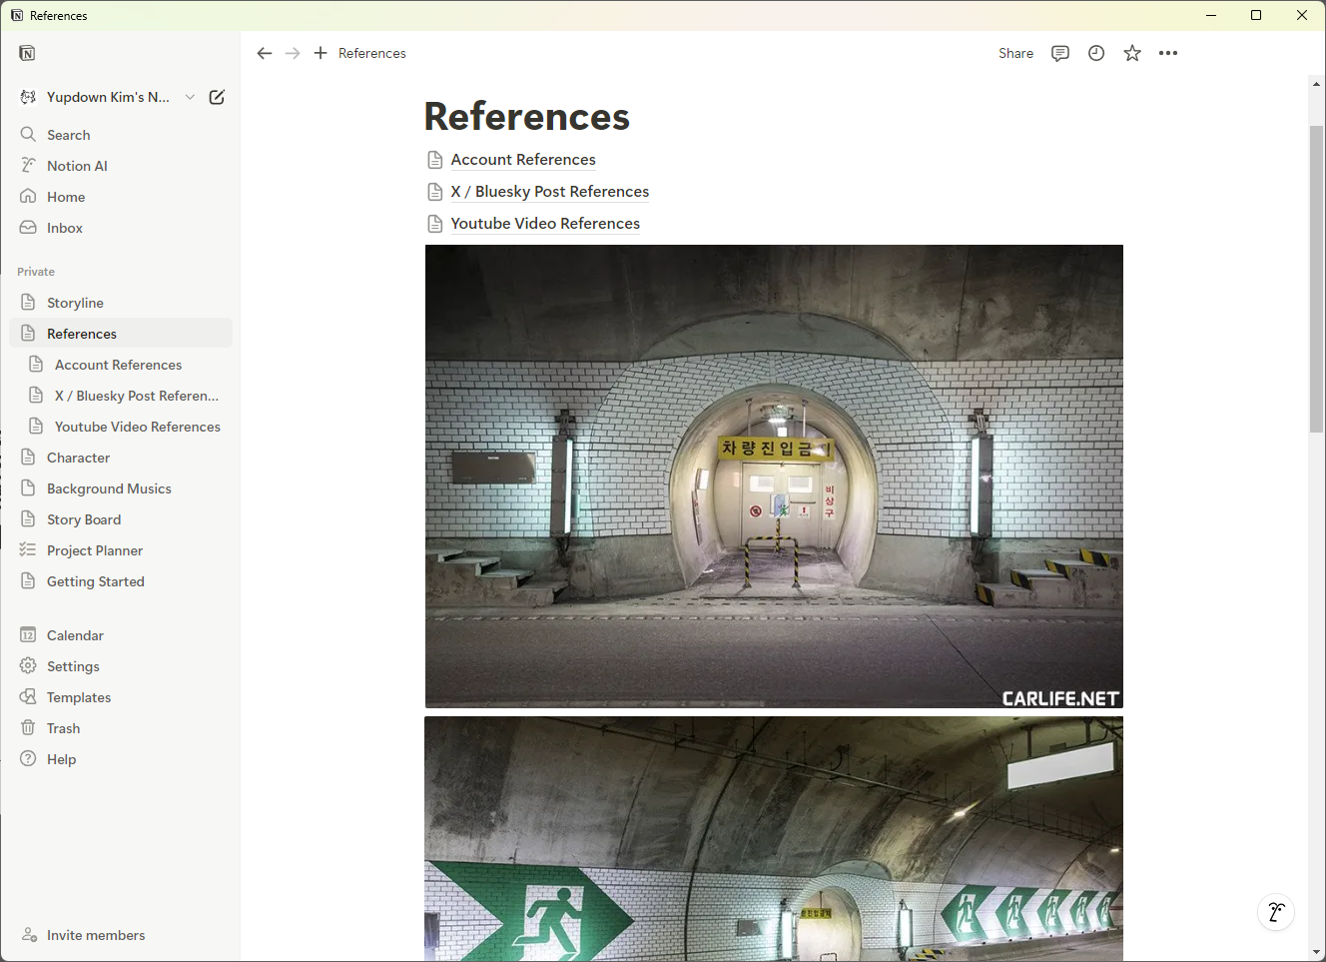


진행 사항
배경 리소스 수집
모델 제작
캐릭터 애니메이션 제작
시네머신 카메라 구성
〈작업 관리를 위한 Notion〉

Slide 7
감사합니다.

